Slide 1




Descomplicando matemática com
Python
Igor Terriaga Santos

Slide 2

Agenda
1. Revisão da Linguagem Python
2. Polinômios
3. Matrizes
4. Funções
5. Equações e Inequações
6. Números Complexos
7. Gráficos

Slide 3
Objetivos
Utilizar a linguagem de programação Python como ferramenta
Conhecer algumas bibiliotecas disponíveis
Resolução de questões com Matrizes, equações, entre outras.
Plotar gráficos de uma forma muito simples

Slide 4
Informações
Duração do mini-curso: 4h
Coordenação: André Luis Meneses Silva
Ministrante: Igor Terriaga Santos
Público estimado: 20 pessoas

Slide 5
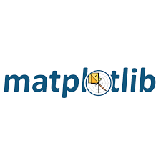

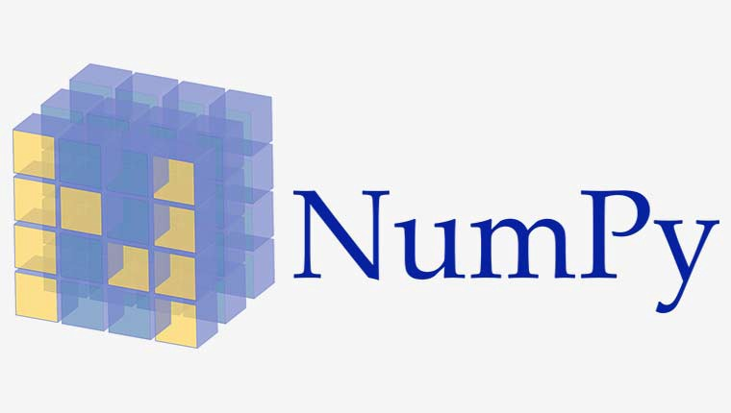
Bibliotecas que vamos conhecer

Slide 6
Bibliotecas que vamos conhecer
NumPy – Computação Científica
NumPy é o pacote fundamental para computação científica com Python. Ele permite, entre outras coisas:
Manipulação de matriz n-dimensional (uma matriz multidimensional rápida e eficiente que permite a vetorização de operações aritméticas), que é fundamental para o trabalho em Ciência de dados.
Utilitários de álgebra linear e capacidade de gerar números aleatórios.

Slide 7
Bibliotecas que vamos conhecer
Sympy – Computação Simbólica
SymPy é uma biblioteca Python para a matemática. Destina-se a tornar-se um sistema de álgebra computacional full-featured, mantendo o código tão simples quanto possível, a fim de ser compreensível e facilmente extensível. SymPy é inteiramente escrito em Python e não requer nenhuma biblioteca externa.

Slide 8
Bibliotecas que vamos conhecer
Matplotlib – Visualização de Dados
Matlplotlib é um módulo Python para visualização de dados. Matplotlib permite que você crie facilmente gráfico, histogramas e outras figuras profissionais. Usando Matplotlib você pode personalizar cada aspecto de uma figura. Quando usado no IPython, Matplotlib tem recursos interativos, como zoom e visão panorâmica. É possível também pode exportar gráficos para vetor comum e formatos gráficos: pdf, svg, jpg, png, bmp, gif, etc.

Slide 9
Para relembrar…
PEMDAS
Parênteses
Exponenciação
Subtração
Multiplicação
Divisão
Adição

Slide 10
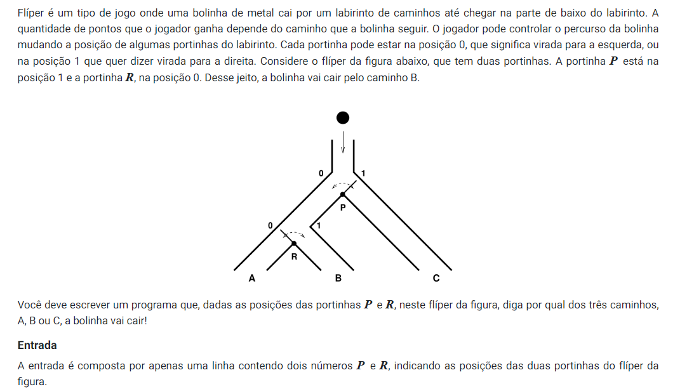
Vamos a um problema simples.

Slide 11
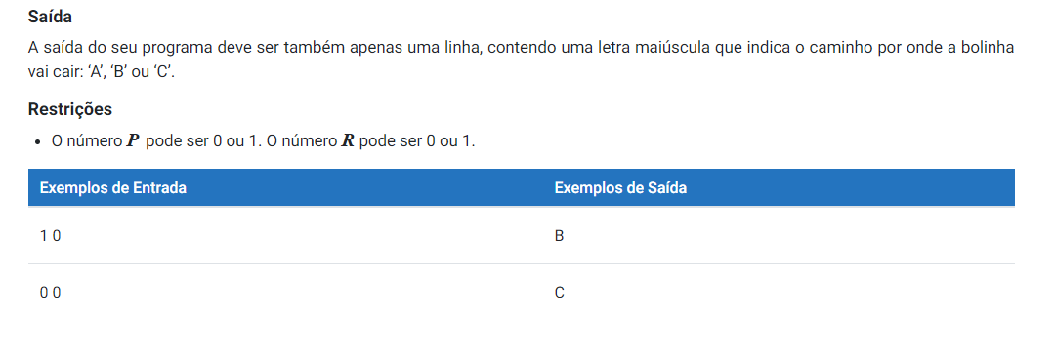
Vamos a um problema simples.

Slide 12



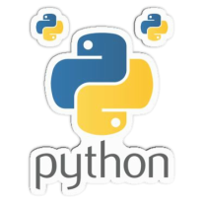


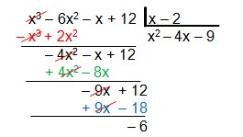
Polinômios

Slide 13
Operações com Polinômios
Podem ser feitas importando algumas funções da biblioteca numpy. Elas operam os polinômios definidos por vetores com os valores de seus coeficientes. Dessa forma, o polinômio 3x² +4x -2 seria representado pela lista [3, 4, -2].
Adição: polyad(c1, c2)
Subtração: polysub(c1, c2)
Multiplicação: polymul(c1, c2)
Divisão: polydiv(1c, c2)
Onde c1 representa a lista com os coeficientes do polinômio 1, e c2, o vetor com os coeficientes de polinômio 2

Slide 14

Vamos ao quadro!

Slide 15
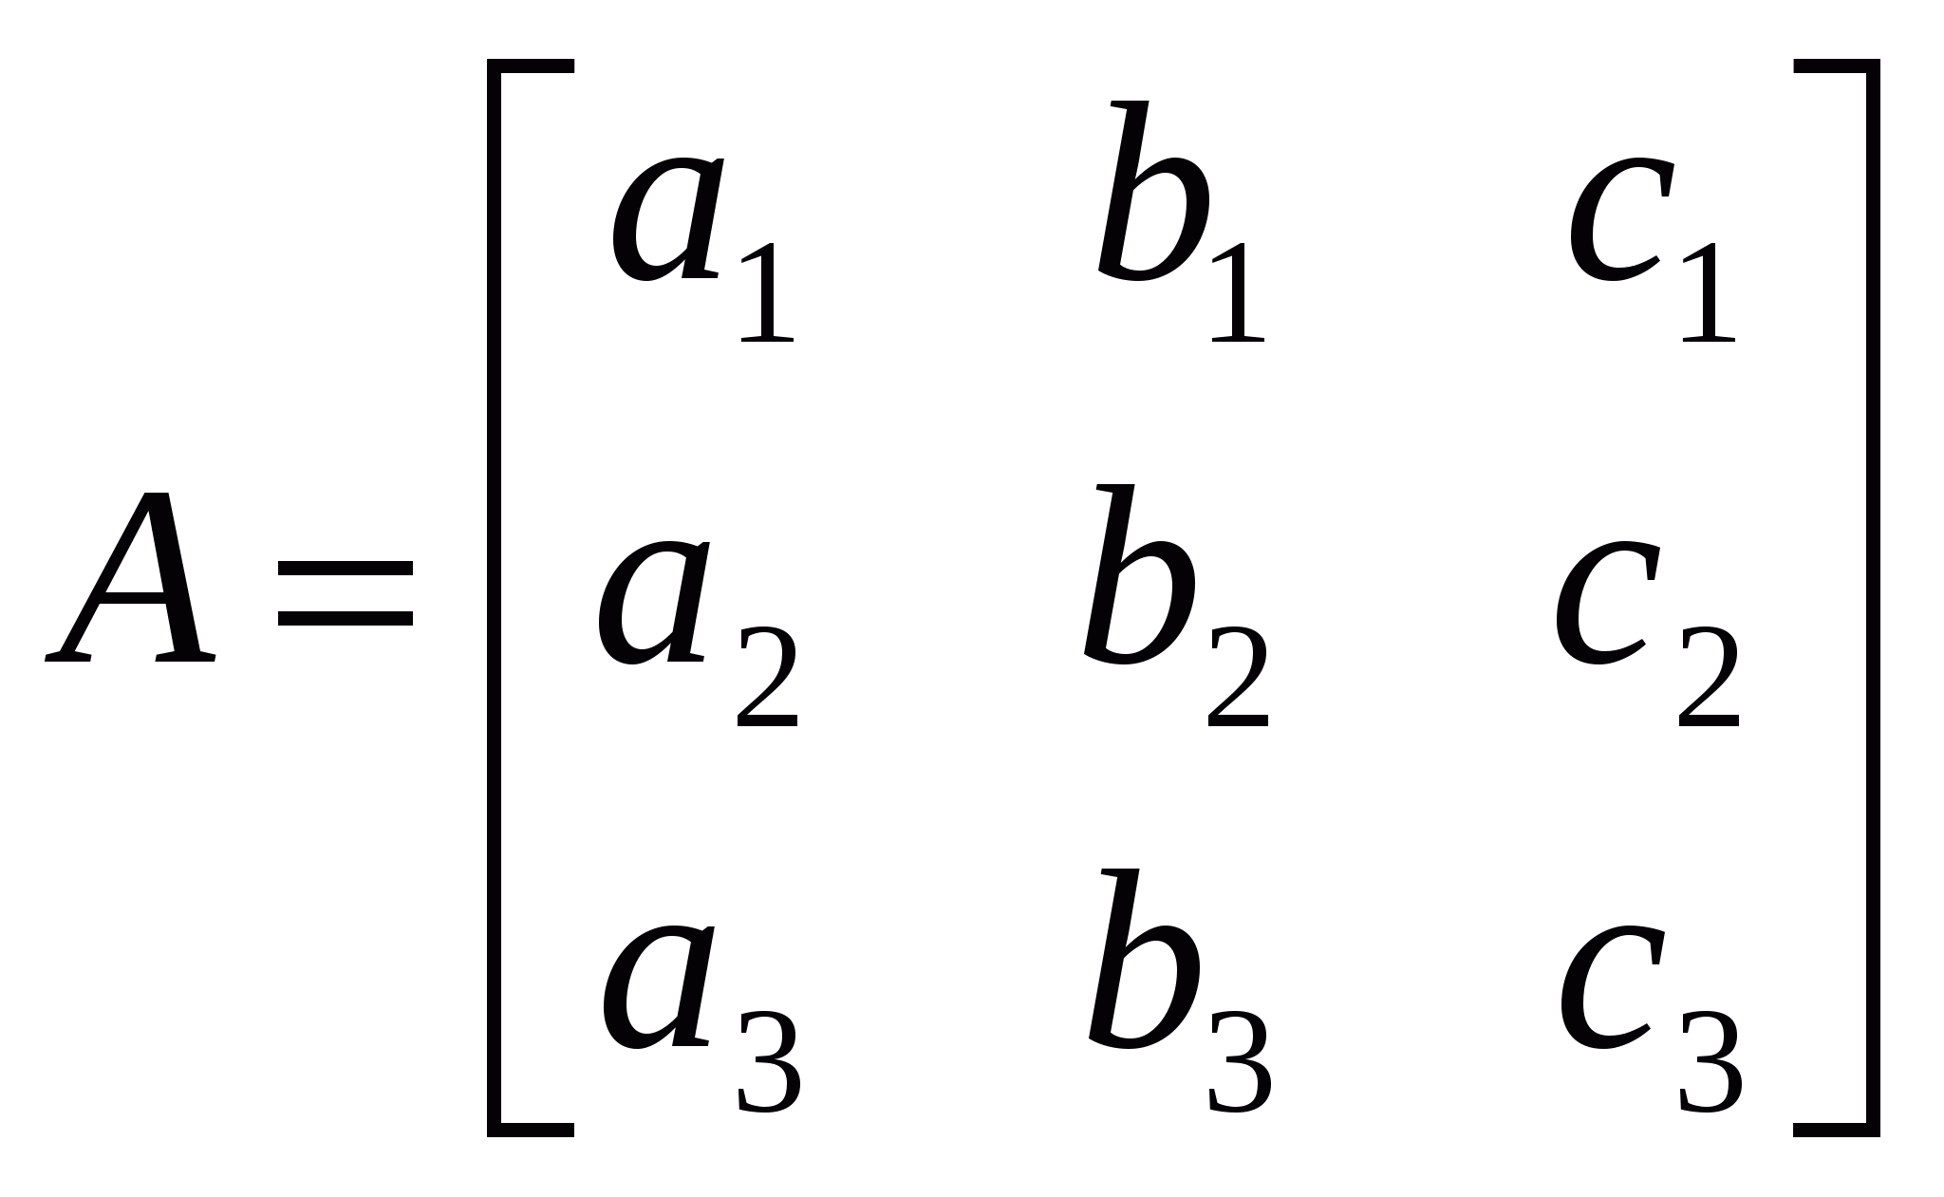
Matrizes

Slide 16
Sobre Matrizes
As matrizes são arranjos numéricos de grande utilidade na matemática e em diversas aplicações científicas. A linguagem de programação python possui específicas para matrizes na biblioteca numpy. Por meio delas, podem ser criadas matrizes de diferentes formatos e características.
Vale lembrar que Python considera a primeira linha de uma matriz a linha 0 e a primeira coluna a coluna 0. Dessa forma, o elemento da linha 4 e coluna 1 de uma matriz numérica seria endereçado por [3, 0]

Slide 17
Vamos ao quadro!

Slide 18

Sobre Matrizes
Usando a função matrix da biblioteca numpy, uma matriz de m linhas e n colunas pode ser criada, bastando elencar seus elementos:

Slide 19

Matriz transposta e inversa
A função transpose da biblioteca numpy permite gerar a transposta de qualquer matriz. Dessa forma, o commando transpose(A) gera a matriz transposta de A.

Slide 20

Matriz transposta e inversa
A operação inv, da função linalg, permite calcular a matriz inversa.

Slide 21
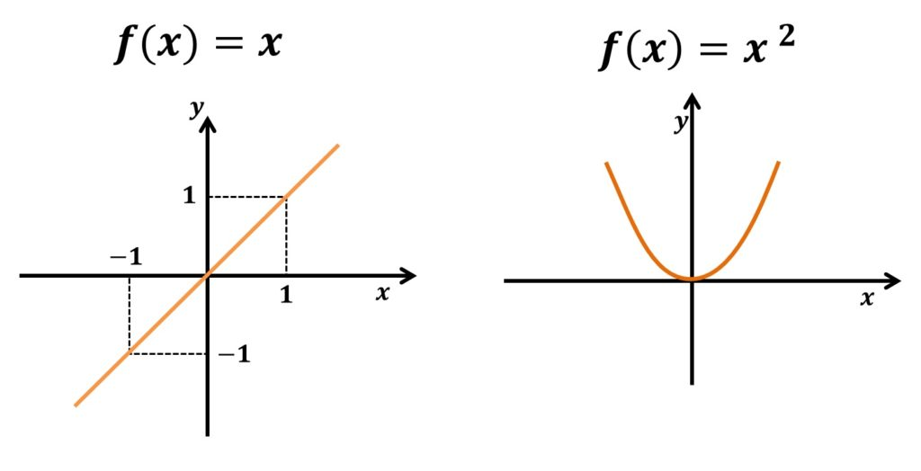
Funcões

Slide 22

Sobre Funções
As funções matemáticas são facilemente tratadas na linguagem Python. Basta que no programa ela seja definida para depois fazer sua manipulação.
Uma função pode ser declarada usndo o comando def e estabelecendo qual será o valor que retornará usando o comando return.

Slide 23
Sobre Funções
As funções definidas pode ser de quantas variáveis independentes se desejar. Por isso, basta que variáveis sejam separadas por vírgulas entre parênteses logo após escrever o nome da função.
Nome da função
Variável independente
Retorno da minha função

Slide 24


Sobre Funções
A biblioteca math possui várias funções trigonométricas, tanto diretas quanto inversas, que podem ser usadas. Em todas elas, os ângulos são tratados em sua forma em radianos.
Porém essa biblioteca também posssui funções para conversão de angulos.

Slide 25
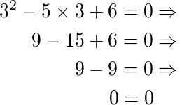
Equação e Inequação

Slide 26

Sobre Equação e Inequações
Para solução de equações, o primeiro passo é declarar a função que representa a equação que se deseja resolver. Para isso, pode ser usado o comando def, e a solução buscada é igualando a função declarada a 0.
Dessa forma, na declaração da função, deve-se considerar sempre uma equação que a iguale a 0, fazendo os ajustes necessárias.

Slide 27
Sobre Equação e Inequações
A função usada na solução é a solve da biblioteca sympy. Porém, antes da executá-la, é preciso declarar variáveis independentes como símbolos, usando o comando Symbol, da mesma biblioteca.

Slide 28
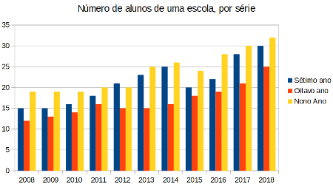
Gráficos

Slide 29
Cálculo Diferencial e Integral

Slide 30
Sobre Cálculo Diferencial e Integral
Para o cálculo de limite, pode ser usada a função limit da biblioteca sympy. Os passos a serem seguidos são:
Definir uma função
Definir a variável independente como um símbolo (Symbol)
Montar a operação limite (limit)
Executar a operação (doit)

Slide 31
Sobre Cálculo Diferencial e Integral
Para definer a variável independente como um símbolo, basta indicá-la entre aspas simples na função Symbol. Por exemplo, Symbol(‘x’) indica que x é variável independente da função que será avalidada pela operação limite.
Limit(nome_função, variável_independente, valor)

Slide 32
Sobre Cálculo Diferencial e Integral
Para permitir os limites tendendo ao infinito ou – infinito, a biblioteca sympy possui a função S, da forma que:
S.Infinity indica infinito
-S.Infinity indica - infinito

Slide 33
Sobre Cálculo Diferencial e Integral
Lim 1/x Lim 1/x
x->3 x->+infinito
Lim x^3-1/x-1 Lim sin 2x /x
x->1 x-> pi/6

Slide 34


Material complementar
● Texto: Por que programar é o novo ‘aprender inglês’
○ https://www.nexojornal.com.br/expresso/2017/04/0
2/Por-que-programar-%C3%A9-o-novo-aprender-ing
l%C3%AAs
● Vídeo: Por que todos deveriam aprender a programar?
○ https://www.youtube.com/watch?v=mHW1Hsqlp6A
● Vídeo: Curso em Vídeo: Curso Python #01 - Seja um
Programador
○ https://www.youtube.com/watch?v=S9uPNppGsGo

Slide 35









Obrigado e até a próxima!
igsantos1996@gmail.com

